Slide 1


Herramienta informática de procesamiento del lenguaje natural para el reconocimiento de entidades nombradas en español
Autor
Luis Andrés Licea Berenguer
Tutor
Dr.C. Dionis López Ramos
MSc. Jose Ernaldo Cruzata Ferrer
Facultad de Ingeniería en Telecomunicaciones, Informática y Biomédica
Departamento de Ingeniería Informática
Proyecto de Investigación
Santiago de Cuba, abril, 2024

Slide 2






INTRODUCCIÓN
Organizaciones
Reconocimiento de Entidades
Nombradas
Localizaciones
Fechas
Personas
Misceláneas

Slide 3


Situación Problémica
Peticiones
Respuestas
Base de datos
Lingüistas
Volumen grande de información
Horario laboral
Costoso
Poco personal capacitado

Slide 4
Problema de Investigación
La empresa DATYS de Santiago de Cuba tiene limitaciones en el reconocimiento de entidades nombradas en español al procesar volúmenes masivos de datos diariamente en Elasticsearch.

Slide 5
Objeto de estudio
Reconocimiento de Entidades Nombradas.
Campo de estudio
Modelos de procesamiento del lenguaje natural
Objetivo general
Crear una herramienta de procesamiento del lenguaje natural para el reconocimiento de entidades nombradas en volúmenes masivos de datos en español almacenados en Elasticsearch.

Slide 6
Objetivos Específicos
Extracción de Datos de Elasticsearch
Reconocimiento de Entidades (NER
Aprendizaje Supervisado
Almacenamiento de Resultados en Elasticsearch
Evaluación de Rendimiento
Optimización Continua

Slide 7
Hipótesis
Si se desarrolla una herramienta de procesamiento de lenguaje natural para el reconocimiento de entidades nombradas, se podrá contribuir a disminuir las limitaciones actuales en el reconocimiento de las mismas en grandes volúmenes de datos en Elasticsearch. Esta herramienta buscará mejorar la eficiencia y efectividad en la identificación y clasificación de entidades, facilitando así el estudio lingüístico y la gestión de datos masivos para fines de análisis.

Slide 8
Aportes
Un sistema que reconozca las entidades de los textos de la base de datos de Elasticsearch.
Capacidad de reentrenamiento de forma supervisada por parte del usuario en caso de surgir o no detectar una nueva entidad.
Generación de datos de entrenamiento y testing de la entidad que no reconozca el modelo.
Capacidad de retroceder en caso de el modelo perder conocimiento al realizar el reentrenamiento.

Slide 9
Metodología XP
Planificación
Diseño
Lanzamiento
Pruebas
Codificación

Slide 10
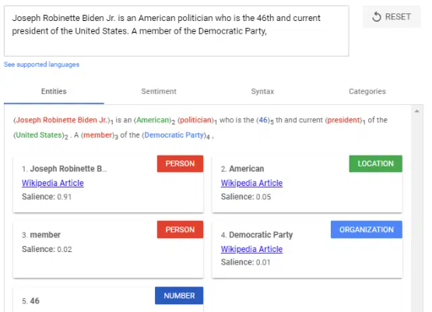

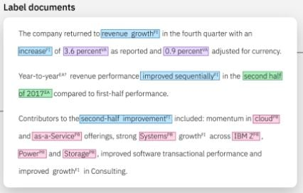
Sistemas con reconocimiento de entidades nombradas
Google NLP
ChatGPT
IBM Watson Discovery

Slide 11
Modelos de reconocimiento
de Entidades nombradas
MODELO | PESO | PRECISIÓN
Spacy | 541 MB | 90%
Bert | 420 MB | 89.86%
Flair | 1.72 GB | 86.65%
Standford | 635 MB | N/A

Slide 12
Modelos generadores de oraciones
Modelo | Llama2 | GPT-3.5 | GPT-4
Parametros | 70 billones | 154 – 175 billones | 1 – 1.76 trillones
Modalidades | Texto solamente | Texto solamente | Texto e imagen
Precisión | 68.9% | 70% | 86.4%
Complejidad | Baja | Alta | Alta
Velocidad | Rápido | Lento | Lento
Eficiencia | Más eficiente | Menos eficiente | Menos eficiente

Slide 13








Herramientas y tecnologías de desarrollo
Visual Studio Code
(versión 1.82)
Elasticsearch (versión 8.3.3)
Python
(versión 3.10.8 )
Spacy
(versión 3.6.1)
Llama2 7Billones
FastAPI v0.100.1
ReactJS v18
Material UI v5.15.15

Slide 14

Usuarios del Sistema y Responsabilidades
Usuario del Sistema
ADMINISTRADOR
USUARIOS

Slide 15
Historias de Usuarios
1: Autenticar usuario en el sistema
2: Iniciar sistema con datos de prueba
3: Reconocer entidades nombradas en los índices de Elasticsearch
4: Reentrenar modelo
5: Administrador de usuarios
6: Soporte en español e ingles
7: Reentrenar por especialista

Slide 16
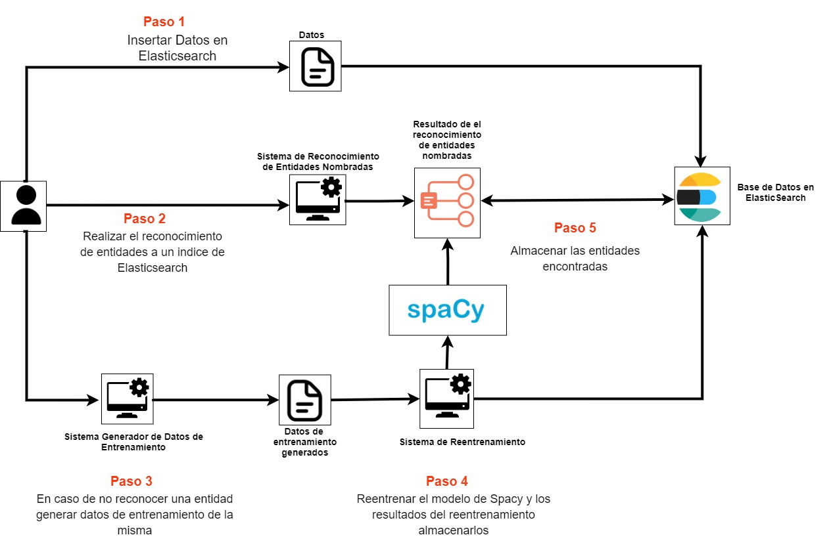
Diagrama del sistema

Slide 17
Base de datos no relacional
Índices de Elasticsearch
Estructura y Organización: Colección de documentos JSON
Alto rendimiento y escalabilidad
Open Source
Maneja y procesa grandes volúmenes de datos
Basado en la librería Lucene
Índices Invertidos
Usuario: id_usuario, nombre, contraseña, rol
Datos: id_datos, texto, entidades
Modelo: id_modelo, precisión, exhaustividad, puntuación F1, exactitud
Trazas: id_trazas, tema, fecha, id_usuario

Slide 18
Olvido Catastrófico
Pérdida de habilidades o conocimientos previamente adquiridos, por un modelo de IA cuando se le enseña nuevas tareas
Reconocimiento de Entidades
Nombradas
Método de aprendizaje consolidado “despierto y sueño”
Despierto
Sueño

Slide 19
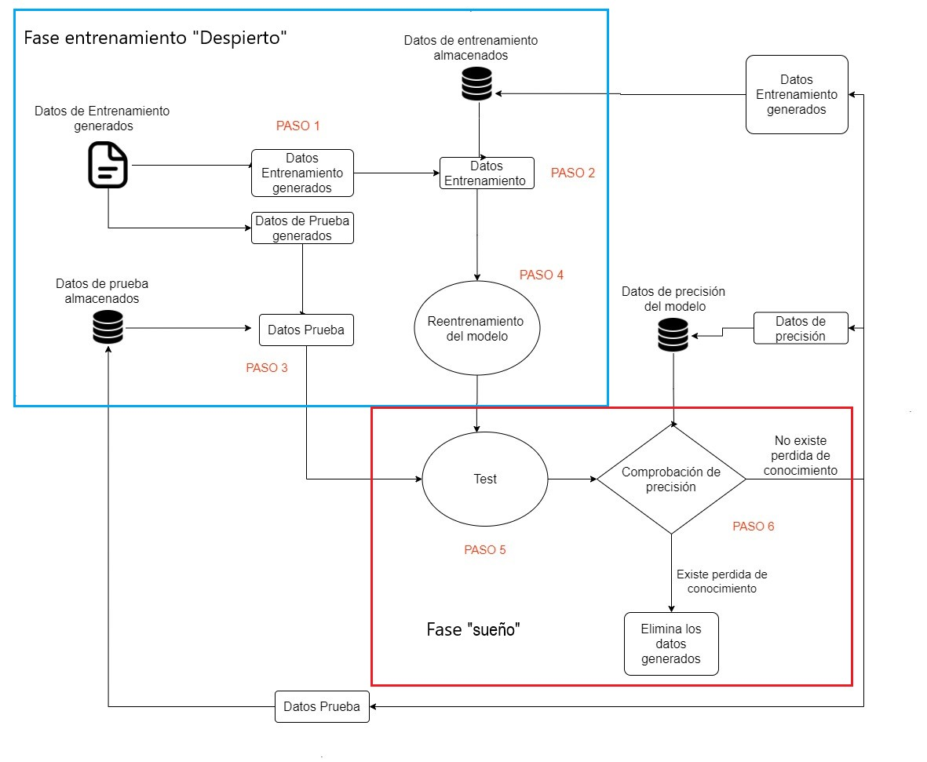
Algoritmo para evitar el olvido catastrófico

Slide 20
Ejemplo de oración generada
{
"text": "El equipo de pelota de Cuba, teamacere, está formado por un grupo de jugadores talentosos y entrenados por el experto técnico, Juan Carlos.",
"entities": [
{
"name": "Cuba",
"start": 23,
"end": 27,
"label": "LOC"
},
{
"name": "teamacere",
"start": 29, "end": 38,
"label": "ORG"
},
{
"name": "Juan Carlos",
"start": 127,
"end": 138,
"label": "PERSON"
}
]
}

Slide 21
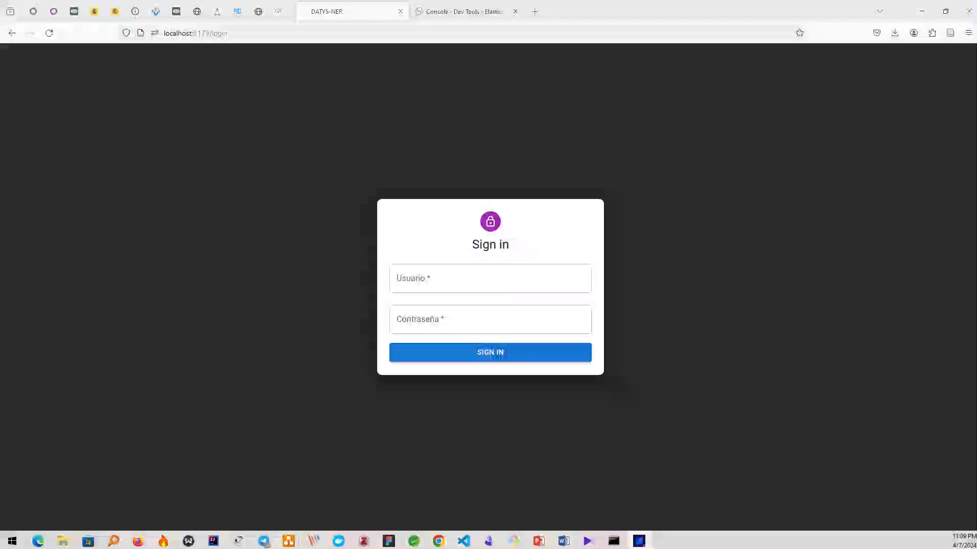
Funcionamiento del sistema

Slide 22
Conclusiones
Se logró establecer una conexión exitosa con Elasticsearch y extraer los datos almacenados
Se desarrolló y puso en práctica una funcionalidad de reconocimiento de entidades
Se implementó un proceso de aprendizaje supervisado.
Se almacenaron los resultados obtenidos en Elasticsearch.
Se realizó una evaluación del rendimiento del programa, mostrando resultados satisfactorios en la precisión y eficiencia del reconocimiento de entidades y la efectividad del proceso de aprendizaje supervisado.
Se estableció un enfoque de optimización continua para mejorar el programa a medida que se recopilan más datos y se identifican nuevas entidades, asegurando su relevancia y eficacia en el contexto del reconocimiento de entidades nombradas para el español

Slide 23
Recomendaciones
Integrar más funcionalidades al sistema como la posibilidad de tener varios modelos de procesamiento de lenguaje natural para realizar otras tareas como la traducción de texto, el análisis de sentimientos en las oraciones, similitud en textos.
Integrar modelos de reconocimiento de entidades nombradas en otros idiomas como inglés, francés, portugués.

Slide 24
Herramienta informática de procesamiento del lenguaje natural para el reconocimiento de entidades nombradas en español
Autor
Luis Andrés Licea Berenguer
Tutor
Dr.C. Dionis López Ramos
MSc. Jose Ernaldo Cruzata Ferrer
Facultad de Ingeniería en Telecomunicaciones, Informática y Biomédica
Departamento de Ingeniería Informática
Proyecto de Investigación
Santiago de Cuba, abril, 2024

